Slide 1
Повторение изученного
Подготовка к ГВЭ
Составитель презентации учитель русского языка и литературы Болесова Т.В.

Slide 2
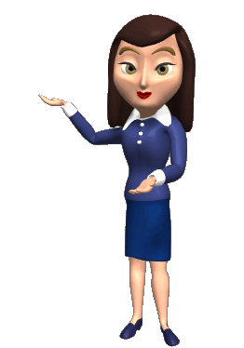
А1. Укажите слово, в котором звуков больше, чем букв.
рассказ
пение
объём
дождь
пение

Slide 3
А2. Укажите слово, в котором
неверно указан ударный гласный.
каталОг
тОрты
щавЕль
звОнит
№4

Slide 4
А3. Укажите номер предложения,
в котором есть синонимы.
Красный закат просто запылал алыми туманами.
Мальчик свой ключ от дома уронил в лесной ключ.
Он шагал спокойно по болотистой местности в своих новых болотных сапогах.
Сколько же надо постичь глупости, чтобы оценить мудрость.
№1

Slide 5
А4. Укажите номер предложения, в котором есть антонимы
1) Одно дело – слушать, а другое – слышать.
2)
3) Мальчик из подаренного лука стрелял по зеленому луку.
4) До сих пор нижние ветви дуба купаются в текучей воде, а верхние все еще жадно протягивают к солнцу листья.
№4

Slide 6
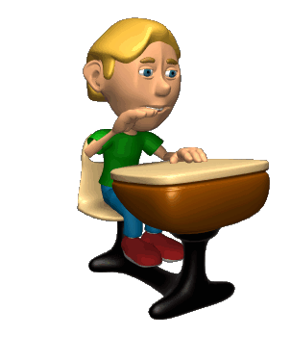
А5. Какое словосочетание содержит слово, употребленное в переносном значении?
Высокие горы
Гора бумаг
Золотые украшения
Горячая вода
№2

Slide 7
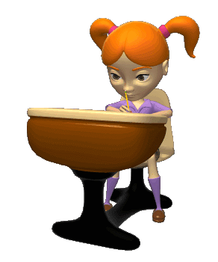
А6. В каком ряду все слова являются однокоренными?
пригорок, горчица
покосился, косичка
прослоняться, слоненок
прямодушие, выпрямлять
№4

Slide 8
А7. Какое слово состоит из приставки, корня, суффикса, окончания?
Сгиб
Домик
Подушка
строительный
№3

Slide 9
А8. Какое из сочетаний слов является словосочетанием?
Закончился день
Орехи и грибы
За рекой
Прыгать в воду
№4

Slide 10
А9. Какое из предложений является нераспространенным?
Хороши и свежи розы.
Красивое небо завораживало.
Чудесный день!
Вернулись из плавания капитаны.
№1

Slide 11
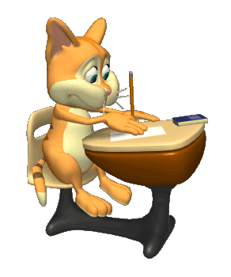
А10. Какое из предложений является сложным? (знаки препинания не проставлены)
В стороне стоял юноша и увлеченно разговаривал.
Все соседи его уважали и почитали за честь знаться с ним.
Я много читаю и катаюсь на лодке.
Воздух освежает грудь и солнце греет ласково.
№4

Slide 12
А11. Какое из предложений соответствует схеме: определение, подлежащее, сказуемое,
обстоятельство, дополнение
Стройными рядами стояли березки у школы.
Яркое солнце светило отдыхающим.
Веселый праздник устроили родители сыну.
Трудолюбивая девочка ушла в лес за ягодами.
№4

Slide 13
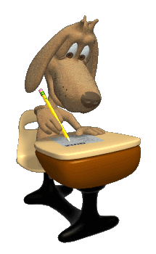
А12. Укажите ряд слов, в котором все имена существительные неодушевленные
птица, шапка, колесо
аист, пингвин, человек
кошка, утка, полка
столб, тетрадь, ручка
№4

Slide 14
А13. Укажите ряд слов, в котором все имена существительные нарицательные
книга, фильм, Гоголь
Волга, Москва, Урал
Кубань, Мария, строчка
Блокнот, компьютер, стол
№4

Slide 15
А14. Укажите ряд слов, в котором все имена существительные
2-го склонения
ночь, малыш, окно
Стена, дядя, банка
Желание, молоко, натюрморт
Земля, небо, шкаф
№3

Slide 16
А15. Укажите ряд слов, в котором все имена прилагательные краткие
дремуч, приятен, улыбчив
Веселы, красивы, синие
Яркое, мокрая, отрывной
Узок, полны, сиреневые
№1

Slide 17
А16. Укажите ряд слов, в котором все глаголы
1 спряжения
клеить, гнать, быть
Рубить, держать, обидеть
Гнуть, колоть, рисовать
Смотреть, таять, реять
№3

Slide 18
А17. Укажите ряд слов, в котором все слова с непроверяемой гласной в корне
ап…льсин, к…бинет, м…скарад
Б…нкир, пол…теть, с…лить
Сл…жение, соб…ру, р…стение
К…рзина, к…стюм, р…спублика
№4

Slide 19
А18. Укажите ряд слов, в котором все слова с проверяемой гласной в корне
сп…шить, пров…рять, разл…новать
Прил…гательное, бл…стать, г…ристый
Б…лкон, в…гон, м…чта
Ст…лить, см…яться, в…кзал
№1

Slide 20
А19. Укажите ряд слов, в котором во всех словах пропущена буква –А- в корне
нар…щивать, ст…дион, фи…летовый
К…нфета, выр…сли, пом…щь
Сп…ртакиада, р…стительность, в…рить
№3

Slide 21
А20. Укажите ряд слов, в котором во всех словах пропущена буква
-Е- в окончании
К встреч…, в тетрад…
На полян…, у печк…
В рассказ…, к недел…
№3

Slide 22
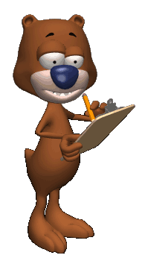
А21. Укажите ряд слов, в котором во всех словах пропущена буква
-И- в окончании
леч…шь, боле…м
Кле…т, друж…те
Дыш…м, рису…шь
Ве…т, се…м
№2

Slide 23
А22. Укажите ряд слов, в котором во всех словах пропущена буква –Е- в окончании
За дремуч…м лесом, свеж…й травой
Весенн…й водой, на хорош…м листе
Син…го неба, горяч…м обедом
Ярк…м светом, за колюч…м кустом
№2

Slide 24
А23.Определите, в каком слове после Ц пишется Ы
Куниц…н
Ц…ркуль
Акац…я
Ц…ферблат
№1

Slide 25
А24. Определите, в каком ряду во всех словах после шипящей пишется Ь
линюч?, пашеш?, полноч?
Ёрш?, пишеш?, задач?
Хранилищ?, стереч?, глуш?
Береч?, пустош?, даёш?
№4

Slide 26
А25 Определите, в каком ряду во всех словах пишется Ё/Е
ш…лковый, луж…й, боч…к
Ш…пот, крыж…вник, ш…колад
Свеч…й, больш…й, ш…ссе
Ч…рный, пч…лка, щ…чка
№4

Slide 27
А26. Определите, в каком ряду во всех словах пишется Ь
Дома строят?ся, дети улыбают?ся
Надо стремит?ся, сильно радоват?ся
Лучи искрят?ся, стоит обновит?ся
Ошибки исправляют?ся, гость возвращает?ся
№2

Slide 28
А27. Укажите ряд слов, в котором во всех словах пишется приставка, оканчивающаяся на З
бе…покоить, бе…брежный
Ра…копки, ра…дать
И…расходовать, и…бежать
Ра…таять, ра…метить
№3

Slide 29
А28.Укажите предложение, в котором нужно поставить двоеточие, помимо
других знаков препинания (знаки препинания не проставлены)
Яблоки груши апельсины такие фрукты лежали на столе.
Пойдем в кино предложил мне мой друг
Россия я с тобой навеки!
Мы собрали много цветов лютиков васильков колокольчиков
№4

Slide 30
А29. Укажите предложение, в котором нужно поставить одну запятую (знаки препинания не проставлены)
Дети на улице бегали играли общались смеялись.
Он распаковал рюкзак и достал кофе и тушенку.
Мы в лесу собирали грибы цветы ягоды.
Прошёл дождь и снова выглянуло солнце.
№4

Slide 31
А30. Укажите предложение, в котором нужно поставить тире между подлежащим и сказуемым
(знаки препинания не проставлены)
Он прекрасный учитель.
Спросил у врача Когда прийти в следующий раз?
Андерсен великий сказочник на все времена.
Лежал снег повсюду в лесу на лугу и даже около реки.
№3

